Slide 1
Министерство просвещения Российской Федерации
Департамент образования и науки Курганской области
Региональный конкурс
на знание государственных и региональных
символов и атрибутов Российской Федерации
среди обучающихся образовательных организаций
Номинация «Литературное творчество (очерк)»
Тема работы: «Душа Кургана в символах его»
Подготовил:
Прохожев Данил Сергеевич
обучающийся гр.202
ГБПОУ «Курганский техникум строительных технологий
и городского хозяйства»

Slide 2
Современный герб Кургана в качестве официального геральдического символа закреплен Решением Курганской городской думы от 04 июля 2001 года «О гербе муниципального образования города Курган»:
«Признать в качестве основного официального символа муниципального образования города Курган исторический герб города Кургана, утвержденный в 1785 году, измененный с учетом геральдических узаконений 1857 года и современного административно-территориального статуса города».
малый герб г. Кургана

Slide 3
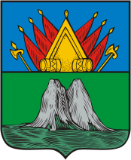
Герб города Кургана 1785 г.
Современный вариант герба Кургана является правопреемником утвержденного Императрицей Екатериной II 17 марта 1785 года.
Герб города приведен в соответствие с требованиями Указа 1857 года об упорядочении земельных и городских гербов, в соответствии с которым пересечение гербовых щитов, объединявших региональную эмблему с местной, было отменено.
Герб города Тобольска 1785 г.

Slide 4
4
3
3
1- традиционной формы (французской) щит с символами
2- щитодержатели
3 - штандарты с изображением более ранних гербОв города
4- башенная корона
5 - зеленое основание и серебряная лента с девизом.
2
2
1
5
Комплексы герба

Slide 5
2
1
3
1- Большой герб Кургана
2- Герб Курганской области
3 – Герб Сибирской губернии. Была образована в 1708 г. Петром I и просуществовала до административной реформы 1782 года. Губернский город - Тобольск. В состав губернии входили территории Сибири и Приуралья.

Slide 6
Средний герб г. Кургана
Герб г. Кургана 1785 г.
«Золотая башенная корона о пяти зубцах для гербов губернских городов, имеющих более 50.000 жителей» (Н.А.Типольт «Основы геральдики»). В середине 18-го века население Кургана составляло менее трех тысяч человек, поэтому на гербе 1785 года изображение башенной короны отсутствует.

Slide 7
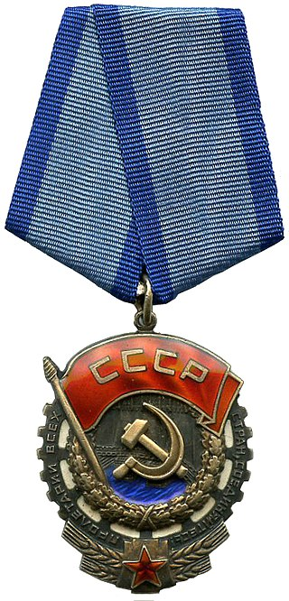
На современном гербе Кургана щит окаймлен лентой ордена Трудового Красного Знамени (1), которым Курган награждён в 1982 г. в связи с 200-летием получения статуса города и за успехи в народном хозяйстве.
Девиз «В ЖИЗНЬ» начертан черными литерами на серебряной ленте (2).
Девиз взят из текста Нового Завета – это сокращенная фраза из Послания апостола Иоанна "Мы перешли из смерти в жизнь ...", то есть данные слова в гербе обыгрывают имя города, возникшего на древних могильных холмах - курганах.
1
2

Slide 8
Символика цвета:
Золото — символ богатства, стабильности, уважения.
Серебро — символ совершенства, чистоты, мира и взаимопонимания.
Красный цвет — символ труда, силы, красоты, праздника.
Синий, голубой цвет — символ чести, благородства, духовности.
Зелёный цвет — символ природы, здоровья, жизненного роста.
Пурпурный цвет — символ достоинства, могущества, величия, власти.

Slide 9
Вывод
Герб города Кургана - опознавательно - правовой знак, составленный и употребляемый в соответствии с геральдическими правилами, служащий официальным символом города Кургана как муниципального образования, единства его территории, населения, исторической преемственности, достоинства, административного значения муниципального образования города Курган.
На гербе Кургана присутствует достаточно много разноплановых элементов и символов и у каждого из них есть свое конкретное место и значение. Каждый символ в изображении герба оттачивался годами и только после этого утверждался. Поэтому культурно-историческую ценность имеет не только описание изображения герба, но и история его изменения.
Несмотря на общие принципы, принятые в геральдике, одинаковых гербОв нет, потому что каждый город неповторим, а герб как раз и призван это отражать.

Slide 10
Спасибо за внимание!

